Slide 1
Тест по теме «Культура Древней Руси» Учитель: Тихомирова И.А. МБОУ «СОШ №13» г.Северодвинск

Slide 2
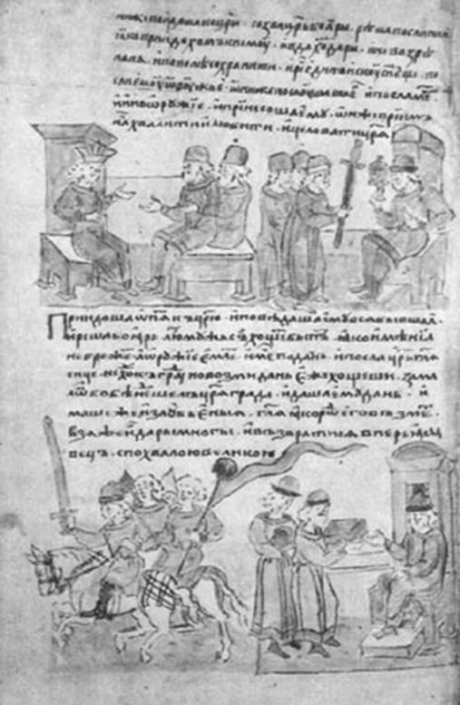
1.Первые письменные записи о главных событиях на Руси:
а) грамоты
б) летописи
в) клинопись
г) былины

Slide 3
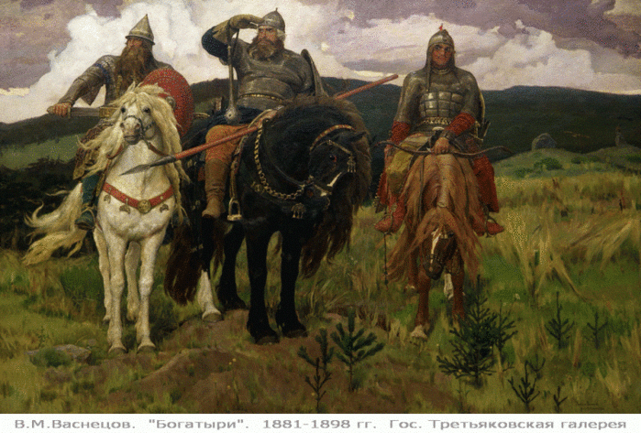
2. Народные сказания, прославляющие богатырей:
а) басни
б) песни
в) былины
г) сказки

Slide 4
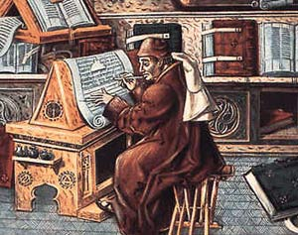
3. Летописи на Руси вели:
а) князья
б) монахи
в) писатели
г) сказители

Slide 5
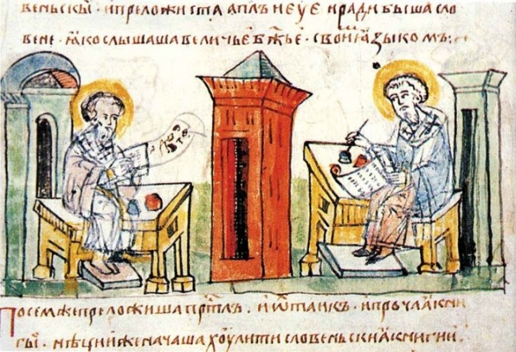
4. Славянскую азбуку создал:
а) князь Владимир
б) Нестор
в) Кирилл и Мефодий
г) святой Пётр

Slide 6
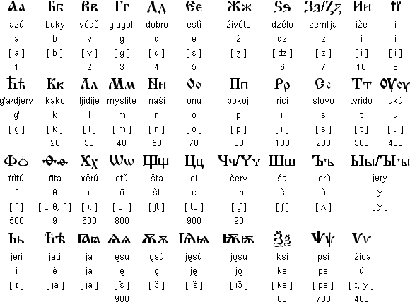
5. Древнерусская азбука называлась:
а) алфавит
б) берестяная грамота
в) кириллица
г) латынь

Slide 7
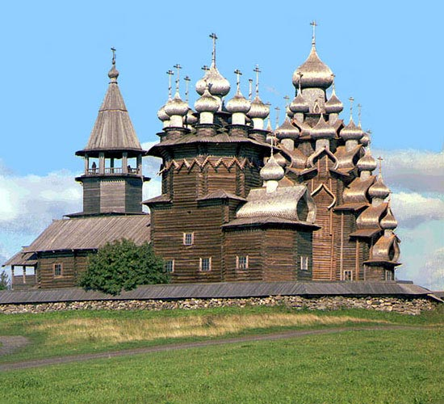
6. Люди, которые строили на Руси деревянные и каменные храмы и терема, назывались:
а) архитекторы
б) строители
в) археологи
г) зодчие

